Slide 1
CHÀO MỪNG THẦY CÔ ĐẾN DỰ GIỜ VỚI LỚP !
TOÁN - LỚP 3/5

GVCN: Nguyễn Thị Thanh Thủy

Slide 2




Slide 3
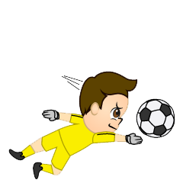
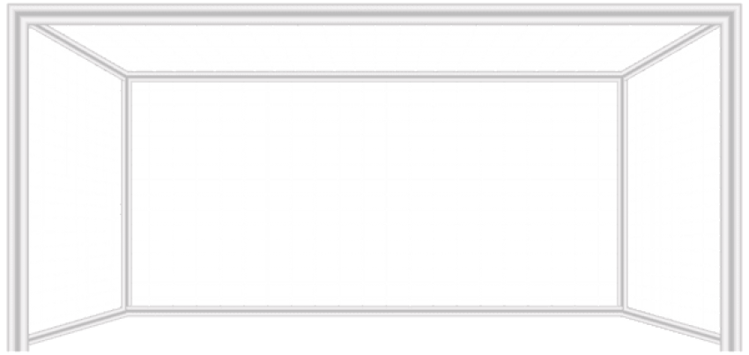
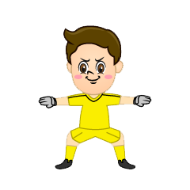
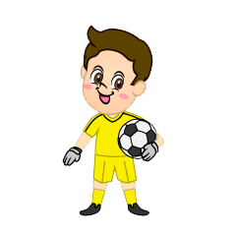

TẬP LÀM THỦ MÔN

Slide 4
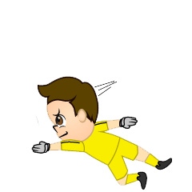
7 x 8 = ?
A. 54
C. 58
B. 56
D. 59

Slide 5
22 + 8 - 2 = ?
A. 17
C. 27
B. 28
D. 38

Slide 6
37 - 17 + 10 = ?
A. 30
C. 40
B. 20
D. 50

Slide 7
Thứ sáu ngày 20 tháng 12 năm 2024
Toán
BIỂU THỨC SỐ.
TÍNH GIÁ TRỊ CỦA BIỂU THỨC SỐ (TIẾT 1)
Notes:
亮亮图文旗舰店https://liangliangtuwen.tmall.com

Slide 8
Khám phá

Slide 9

Làm quen với biểu thức
a. Ví dụ về biểu thức
B
5 cm
5 cm
8 cm
D
A
c

Slide 10
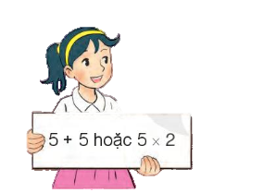
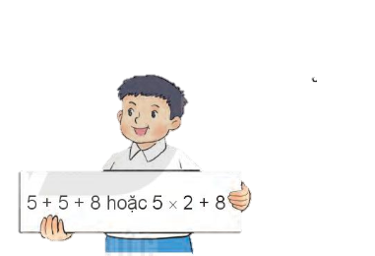



Làm quen với biểu thức
a. Ví dụ về biểu thức
B
5 cm
5 cm
8 cm
D
A
c
Để tính độ dài đường gấp khúc ABCD, ta tính: 5+5+8 hoặc 5x2+8
Để tính độ dài đường gấp khúc ABC, ta tính: 5+5 hoặc 5 x 2
Tính độ dài đường gấp khúc ABC ?
Tính độ dài đường gấp khúc ABCD?

Slide 11
Làm quen với biểu thức
a. Ví dụ về biểu thức
B
5 cm
5 cm
8 cm
D
A
c
Để tính độ dài đường gấp khúc ABCD, ta tính: 5+5+8 hoặc 5x2+8
Để tính độ dài đường gấp khúc ABC, ta tính: 5+5 hoặc 5 x 2
5 + 5 ; 24 – 7 ; 5 x 2 ; 8 : 2 ; 5 + 5 + 8 ; 5 x 2 + 8 ; 18 : 3 – 2 ;… là các biểu thức

Slide 12
b) Giá trị của biểu thức
Cho biểu thức: 35 + 8 - 10
35 + 8
– 10
=
43
- 10
Tính: 35 + 8 – 10 = 43 - 10
=
= 33
33
33
Giá trị biểu thức 35 + 8 – 10 là 33

Slide 13
Hoạt động

Slide 14

Tính giá trị của biểu thức (theo mẫu)
30
+ 10
Mẫu: 45 – 15 + 10 =
=
=
40
a) 27 – 7 + 30
b) 60 + 50 – 20
c) 9 x 4

Slide 15
a) 27 – 7 + 30 = 20 + 30
b) 60 + 50 – 20 = 110 - 20
= 50
= 90
c) 9 x 4 = 36

Slide 16
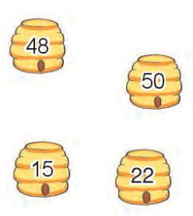
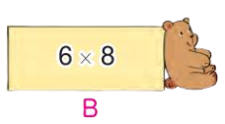
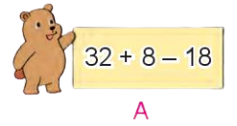
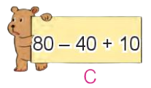
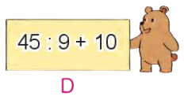
2
Chọn số là giá trị của mỗi biểu thức:
= 48
= 22
= 15
= 50
Notes:
Bấm kích chuột ra màn hình rồi bấm số đó để cá đến. Ví dụ bấm 712

Slide 17
Vận dụng

Slide 18
ĐẬP HỘP
Baby Three
GAME
Học thông qua chơi

Slide 19
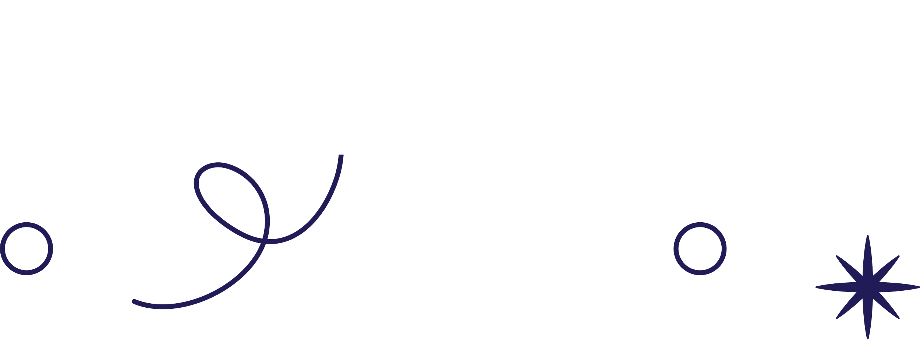
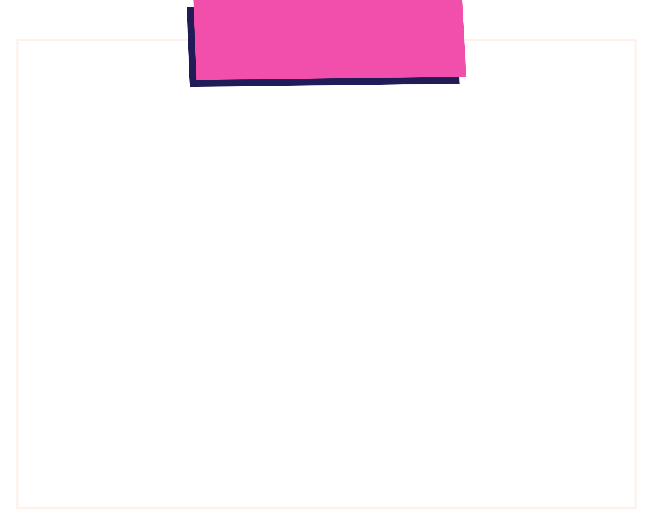

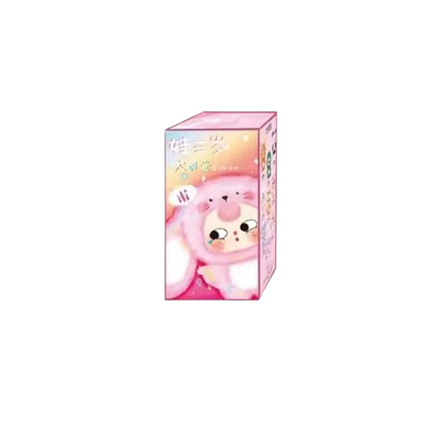
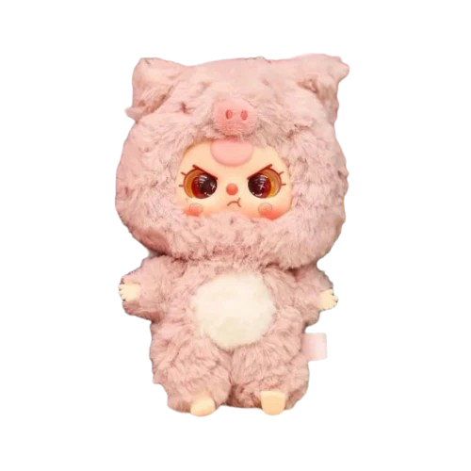
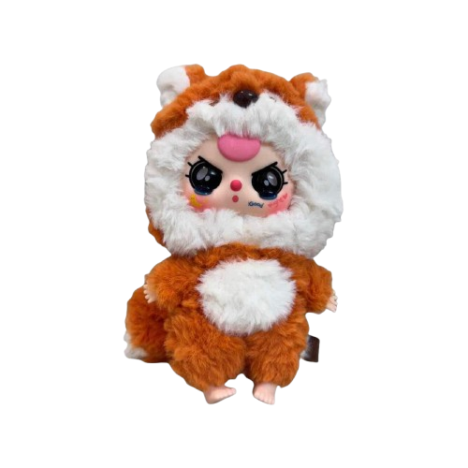
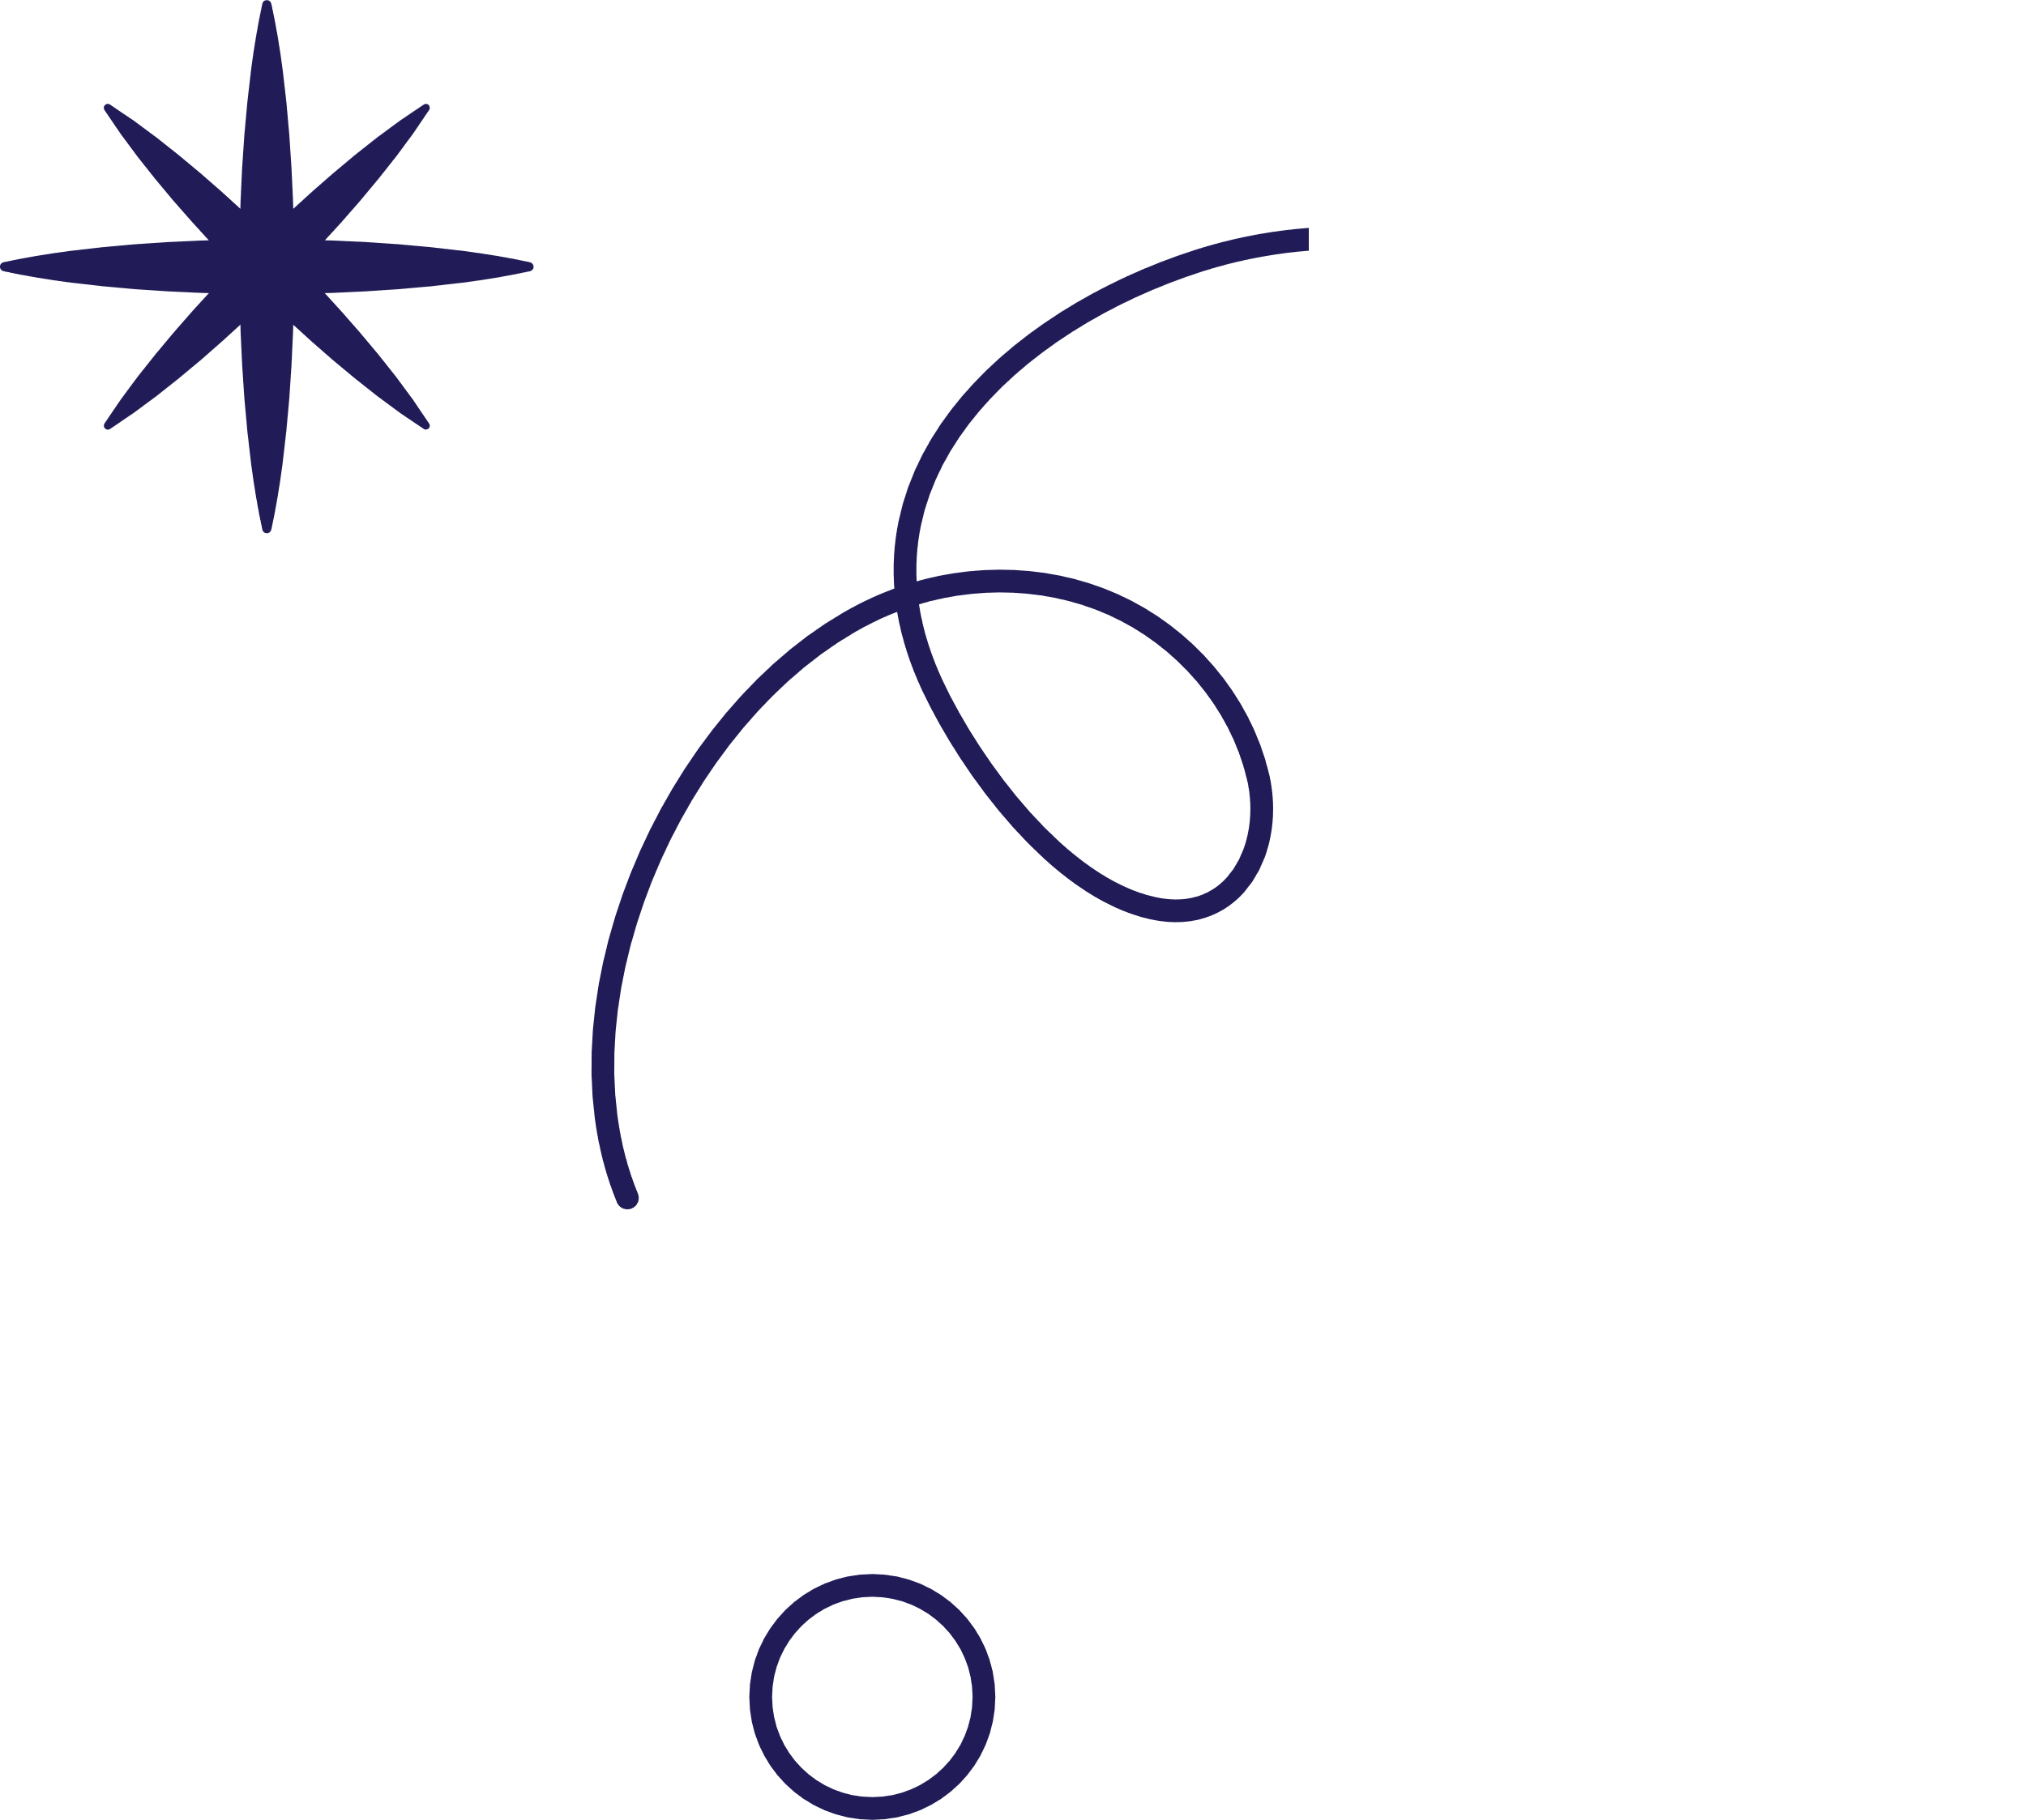

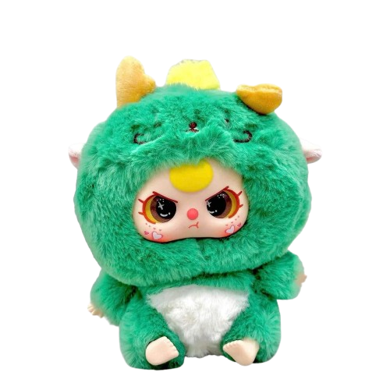
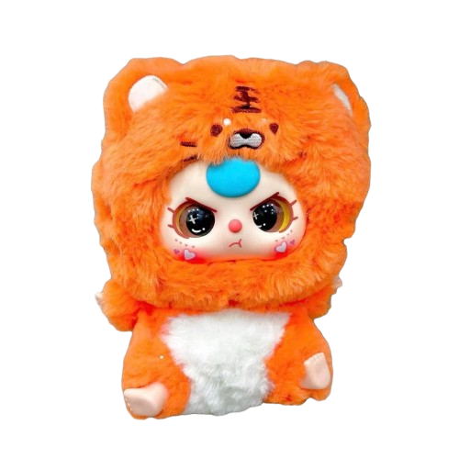
BABY THREE
1
2
3
4

Slide 20



300 x 3 = 900
chọn câu trả lời đúng
A. 900 là giá trị của biểu thức
C. 300 x 3 là giá trị của biểu thức
B. 900 là biểu thức
D. Không có đáp án nào đúng.

Slide 21

200 – 150 + 50 = ?
50
C. 150
B. 100
D. 200

Slide 22
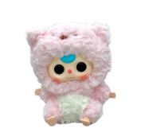
81 + 9 – 5 = ?
A. 83
C. 85
B. 84
D. 86

Slide 23
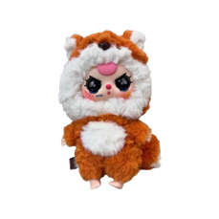
490 : 7 = ?
A. 700
C. 7
B. 80
D. 70

Slide 24
Dặn dò
 Xem lại bài và chuẩn bị bài mới cho tiết học sau.

Slide 25
XIN CHÂN THÀNH CẢM ƠN
QUÝ THẦY CÔ GIÁO
VÀ CÁC EM

Slide 26
Làm quen với biểu thức
a. Ví dụ về biểu thức
B
5 cm
5 cm
8 cm
D
A
c
Để tính độ dài đường gấp khúc ABCD, ta tính: 5+5+8 hoặc 5x2+8
Để tính độ dài đường gấp khúc ABC, ta tính: 5+5 hoặc 5 x 2
Tính độ dài đường gấp khúc ABC ?
Tính độ dài đường gấp khúc ABCD?

